Slide 1
¿DIFERENCIA ORQUESTACION Y COREOGRAFIA DE SERVICIOS?
COREOGRAFIA
Describe la colaboración entre más de un servicio para lograr un objetivo común.
ORQUESTACION
Describe el comportamiento que el servicio principal implementa para realizar un flujo de proceso.
EJEMPLO
Realiza una composición de Web Services de distintos Negocios.
EJEMPLO
Coordina las llamadas entre cada una de las operaciones de los Web Services.

Slide 2
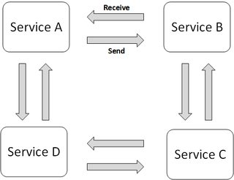
COREOGRAFIA

Slide 3
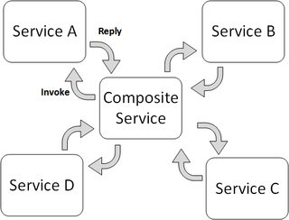
ORQUESTACION

